Slide 1







Slide 2





Slide 3
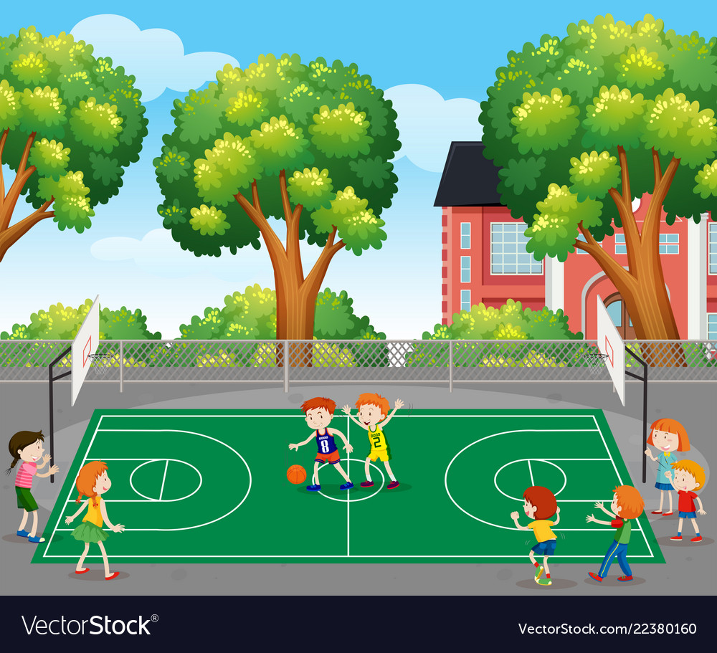


NÉM BÓNG RỔ

Slide 4
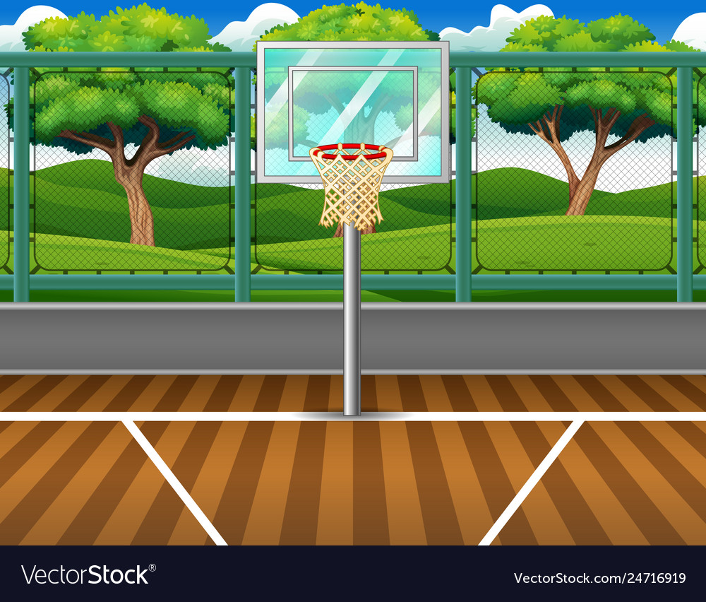



16 - 7
next
8
10
9
11
Notes:
Bấm vào quả bóng

Slide 5
18 – 9 =
next
6
7
8
9

Slide 6
16 - 9
next
7
8
9
10

Slide 7


Slide 8


Slide 9

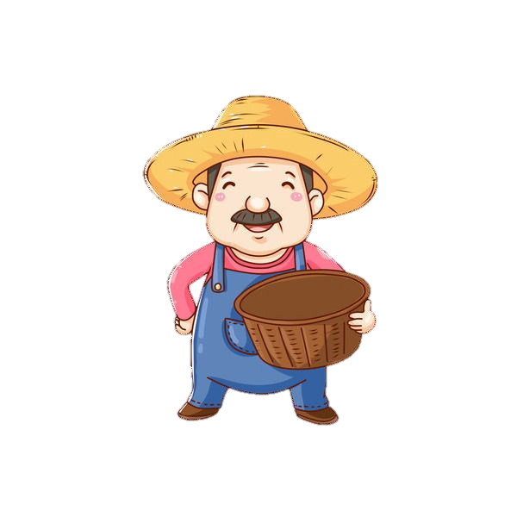

1
Tính nhẩm
13 – 6 = 11 – 2 = 16 – 8 =
15 – 7 = 14 – 5 = 18 – 9 =
12 – 4 = 17 – 8 = 12 – 3 =
7
9
8
8
9
9
8
9
9
Vậy là mùa hoa hướng dương đã đến lúc vào thời gian thu hoạch. Tuy nhiên, để thu hoạch được những bông hoa ấy, các cháu cần phải tìm ra đáp án. Mỗi đáp án đúng các cháu sẽ giúp ta thu hoạch được một bông hoa. Các cháu hãy giúp ta nhé!

Slide 10



2
Tính nhẩm
14 – 4 – 3 =
a)
7
b)
16 – 6 – 3 =
12 – 2 – 6 =
7
c)
4
14 – 7=
7
16 – 9 =
12 – 8 =
7
4
Tiếp theo, chúng ta đi thu hoạch hoa hồng

Slide 11
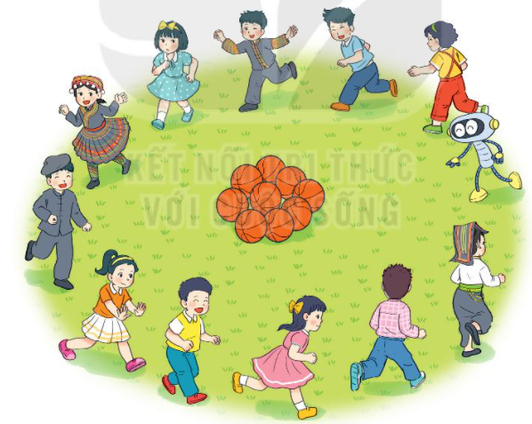
Có 12 bạn và 9 quả bóng, mỗi bạn lấy một quả. Hỏi có bao nhiêu bạn không lấy được bóng?
3
Bài giải:
Số bạn không lấy được bóng là:
12 – 9 = 3 (bạn)
Đáp số: 3 bạn.

Slide 12

4
>, <, = ?
14 – 6 7
17 – 9 8
?
>
8
=
?
8
b) 15 – 8 11 – 2
16 – 7 13 – 4
<
?
7
9
=
?
9
9

Slide 13


Slide 14





1
3
Mấy trừ 7 bằng 10?
12 trừ 2 bằng mấy?
17 – 7 = 10
12 – 2 = 10
2
4
19 trừ mấy bằng 10?
Mấy trừ 8 bằng 10?
19 – 9 = 10
18 – 8 = 10
Notes:
GV để HS chọn số của viên kẹo yêu thích bất kỳ.
Bấm vào Mỗi viên kẹo sẽ xuất hiện ra 1 câu hỏi và HS trả lời nhanh,
Trả lời xong giáo viên BẤM VÀO CÂU HỎI đó sẽ xuất hiện kết quả

Slide 15


